Slide 1

第四讲 线性运算与
空间图像增强

Slide 2

主要内容
线性系统
线性移不变系统
卷积
均值滤波
中值滤波
图像锐化

Slide 3
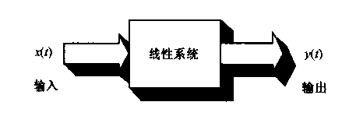
4.1线性系统

Slide 4

4.1.1线性系统的性质
叠加原理：
如果输入信号是俩个序列之和，则输出信号也为两个对应的输出信号之和。即：若y₁=T[x₁],y₂=T[x₂],则有y₁+y₂=T[x₁]+T[x₂]=T[x₁+x₂].
齐次原理：
如果y=T[x],则有。
纵上所述，线性系统对于所有输入信号x1，x2以及所有复常数a、b，皆有
ay₁+by₂=T[ax₁+bx₂]
线 性系统对于输入信号的加权和的响应等于单个输入信号响应的加权和。

Slide 5
4.1.2线性移不变系统
所谓的移不变系统，是指如果输入序列进行移位，则输出序列进行相应的移位。
对于二维系统，如果y(i,j)=T[x(i,j)],则移不变条件是，当且仅当对所有序列x[i,j]及所有整数移位（m,n）皆有：
y(i-m,j-n)=T[x(i-m,j-n)].
线性系统，移不变系统是系统的两个独立的特性。我将具有移不变系统的线性系统称为线性移不变系统。

Slide 6
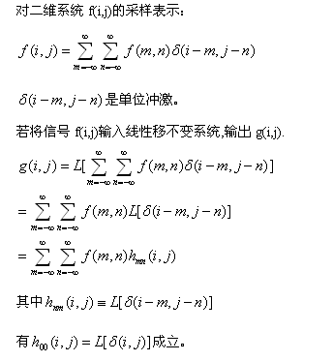

Slide 7
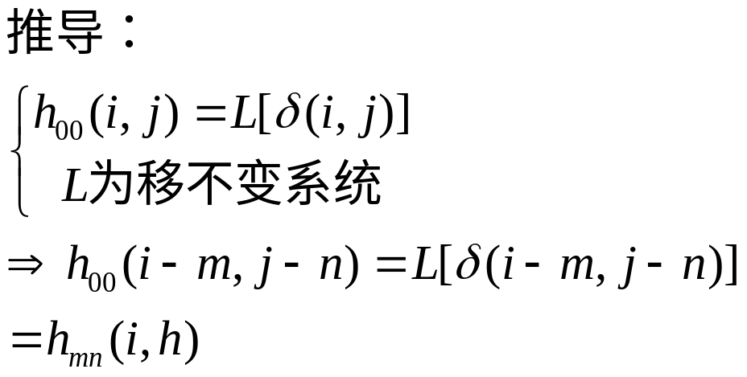
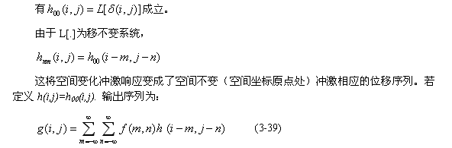

Slide 8
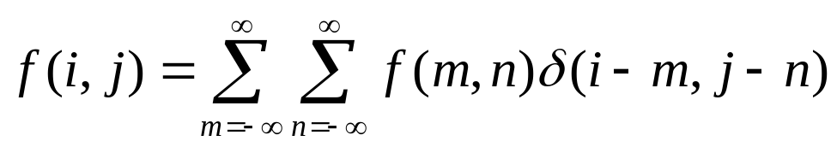
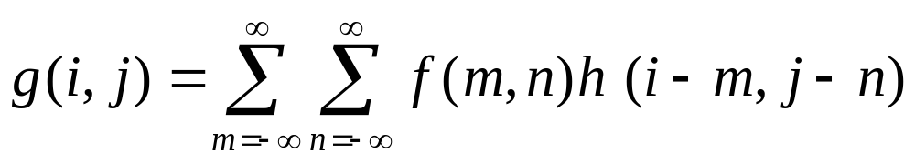
f(i，j)
线性移不变
系 统L[.]
g(i,j)

Slide 9
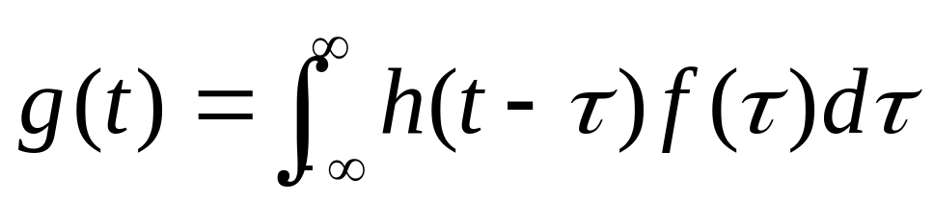
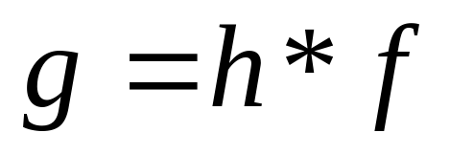
4.2卷积
卷积积分定义：
h(t)是表征线性移不变系统特性的一个函数，叫做冲击响应。
所谓系统的冲击响应，是指系统的输入是单位冲击时得到的输出。
线性移不变系统的输出可以通过输入信号与该系统的冲击响应的卷积得到。
简单记为：

Slide 10
• 卷积积分的步骤：
1 折迭：把 h(τ) 相对纵轴作出其镜像
2 位移：把 h(-τ) 移动一个 t 值
3 相乘：将位移后的函数 h(t-τ) 乘以 f(τ)
4 积分： h(t-τ) 和 f(τ) 乘积曲线下的面积即为 t 时刻的卷积值

Slide 11
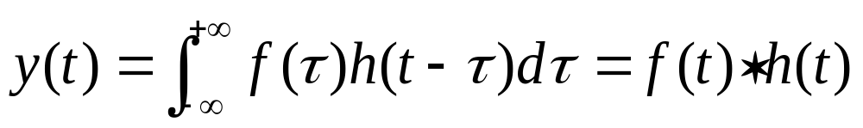
4.2.1卷积计算过程
• 卷积积分：如果函数 y(t) 满足下列关系式
则称函数 y(t) 为函数 x(t) 和 h(t) 的卷积
• 卷积积分的图解表示：
f(t)
h(t)
1
1/2
1
t
1
t

Slide 12
• 卷积积分的图解表示（续）：
h(- τ)
1
f(τ)
1/2
折迭
h(t₁- τ)
-1
τ
1
τ
y(t)
积分
h(t- τ)
f(τ)
1
相
乘
位移
t₁
1/2
1
2
t
×
t
τ
1
τ

Slide 13
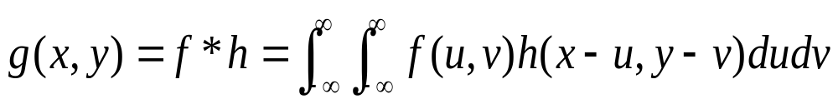
4.4.2 二维卷积
设f和h分别为二元函数，它们的卷积积分为:

Slide 14
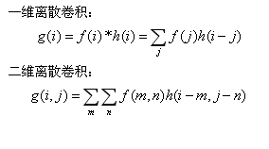
离散卷积表示形式

Slide 15
二维离算卷积运算过程
1）由h(i,j)产生序列h(i-m,j-n).首先把h(m,n)对m和n轴进行反转，然后进行平移，使得抽样h(0,0)处于(i,j)点上。
2）计算f(m,n)h(i-n,j-m)的一个序列.
3）将乘积序列的各非零抽样值相加，得到卷积输出值g(i,j).

Slide 16
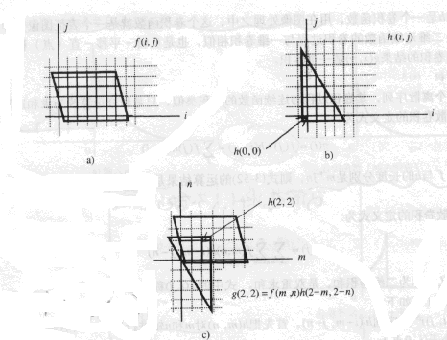


Slide 17
4.2.3有关图像运算复杂性比较
点运算
矩阵运算
卷积运算
计算复杂性增加
因此，在图像处理中，如果能将卷积运算转化为矩阵运算
和点运算将简化计算的复杂性。

Slide 18
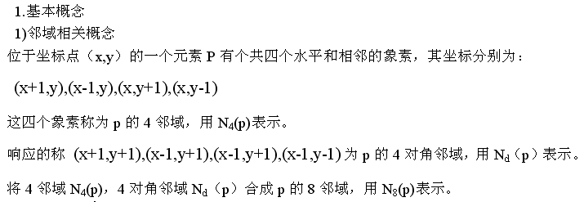
4.3图像平滑

Slide 19
欧氏距离
街区距离
棋盘距离
距离

Slide 20
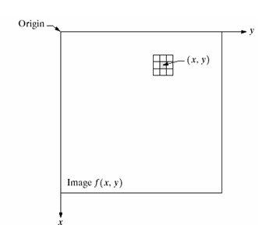
掩模：
是一个对图像局部进行操作的小的矩阵，这个掩模矩阵中的数值是系数，不是灰度。不同的掩模往往决定图像处理的效果。掩模，又称为模板，窗口，核，滤波器等

Slide 21
4.3.1均值滤波器
所谓的均值滤波是指在图像上对待处理的像素给一个模板，该模板包括了其周围的邻近像素。将模板中的全体像素的均值来替代原来的像素值的方法。

Slide 22
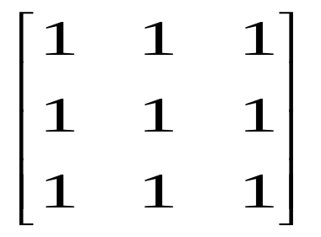
均值滤波器
当模块表示为：
时，
1 | 2 | 1 | 4 | 3
1 | 2 | 2 | 3 | 4
5 | 7 | 6 | 8 | 9
5 | 7 | 6 | 8 | 8
5 | 6 | 7 | 8 | 9
1 | 2 | 1 | 4 | 3
1 | 2 | 2 | 3 | 4
5 | 7 | 6 | 8 | 9
5 | 7 | 6 | 8 | 8
5 | 6 | 7 | 8 | 9
3
4
4
4
5
6
6
7
8

Slide 23
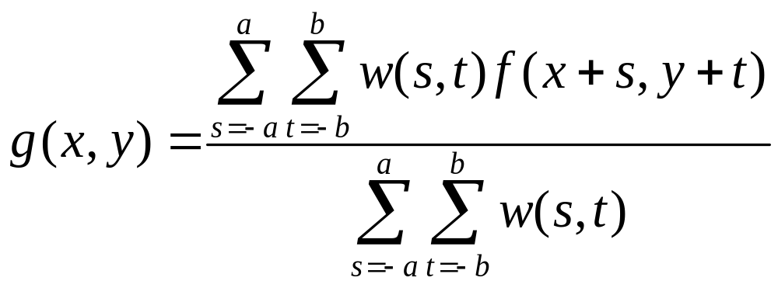
均值滤波数学表达
将定义的(2a+1)×(2b+1)模板W（例如3×3的模板）在图像f（x,y）上滑动，视模板中每一个元素为加权系数，将每个点（x,y）赋为模板与对应的象素点加权平均。即
w(s,t)为模板的元素

Slide 24
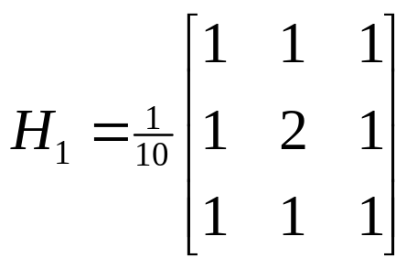
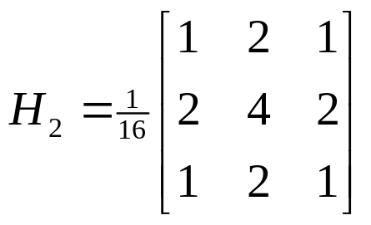
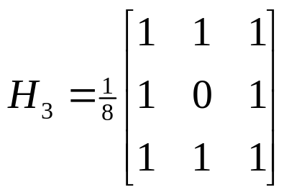
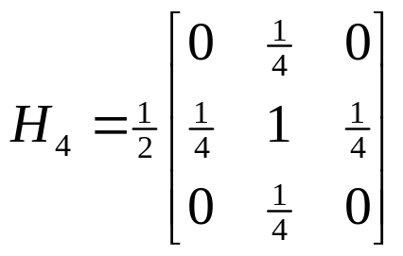
均值滤波器
将以上的均值滤波器加以修正，可以得到加权平均滤波器。

Slide 25
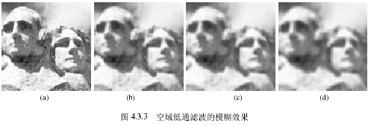

Slide 26
4.3.2中值滤波器
前面我们看到，虽然均值滤波器对噪声有抑制作用，但同时会使图像变得模糊。为了改善这一状况，必须寻找新的滤波器。中值滤波就是一种有效的方法。

Slide 27
1. 中值滤波的设计思想：
因为噪声的出现，使该点像素比周围的像素亮（暗）许多， 给出滤波用的模板，如下图所示是一个一维的模板，对模板中的像素值由小到大排列，最终待处理像素的灰度取这个模板中的灰度的中值。
m-2
m-1
m
m+1
m+2

Slide 28
2. 二维中值滤波：
与均值滤波类似，做3*3的模板，对9个数排序，取第5个数替代原来的像素值。

Slide 29
例：
1 | 2 | 1 | 4 | 3
1 | 2 | 2 | 3 | 4
5 | 7 | 6 | 8 | 9
5 | 7 | 6 | 8 | 8
5 | 6 | 7 | 8 | 9
1 | 2 | 1 | 4 | 3
1 | 2 | 2 | 3 | 4
5 | 7 | 6 | 8 | 9
5 | 7 | 6 | 8 | 8
5 | 6 | 7 | 8 | 9
2
3
4
5
6
6
6
7
8

Slide 30
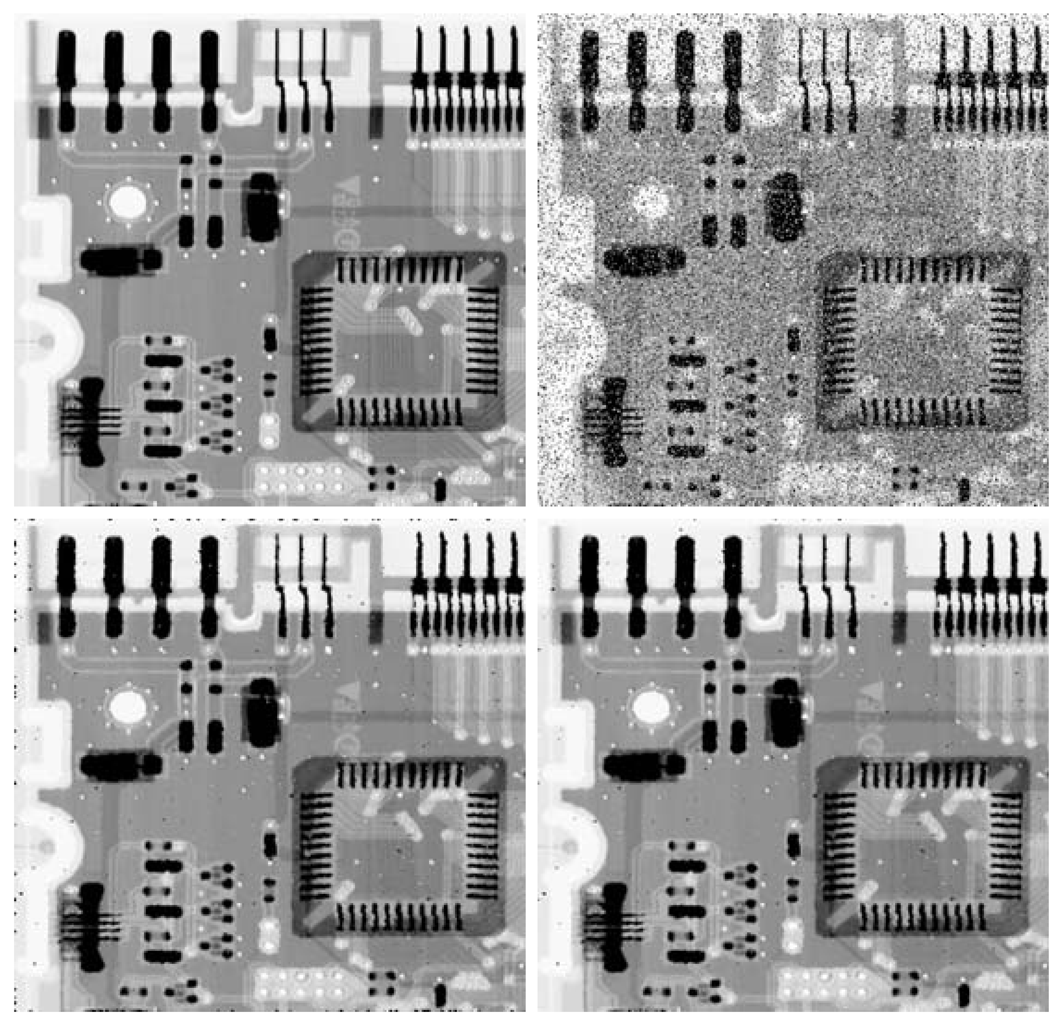
中值滤波

Slide 31
4.4图像锐化
微分锐化法 :
在空域图像平滑处理中，可采取邻域累积的方式平滑图像，这个过程类似积分。直观的将，类似与微分的过程，使图像非平滑（即锐化）。

Slide 32
图像锐化
图像锐化的目的
加强图像中景物的边缘和轮廓
边缘与轮廓一般位于灰度突变的地方，可以用灰度差分提取。
差分运算是有方向性的，由于边缘、轮廓在一幅图像中常常具有任意的方向。
各向同性的边缘检测算子
对任意方向的边缘、轮廓都有相同的检测能力。具有这种性质的锐化算子有梯度、拉普拉斯和其它一些相关算子。

Slide 33
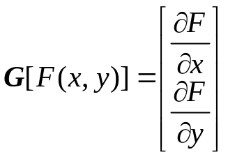
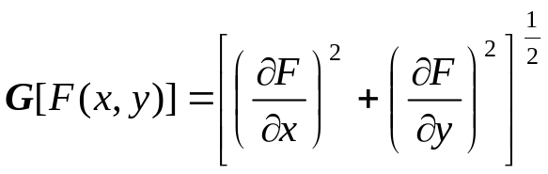
梯度算子
F(x, y)：图像函数，在点(x, y)上的梯度定义为矢量
梯度的幅度为：

Slide 34
对于离散图像，可用差分近似表示梯度：
进一步简化 ：
还可以用交叉的差分表示梯度：
简化表示为：
这种交叉梯度称为Roberts梯度。
简化的梯度计算，同样可以用模板来表示。

Slide 35
交叉微分算法（Roberts梯度算法）

Slide 36
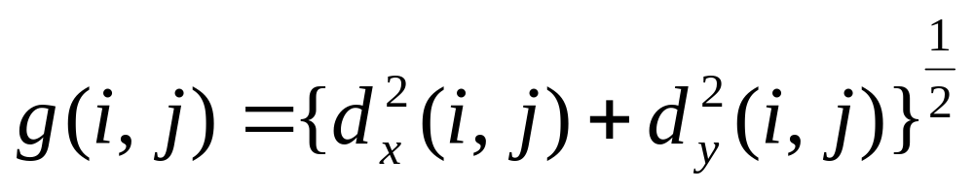
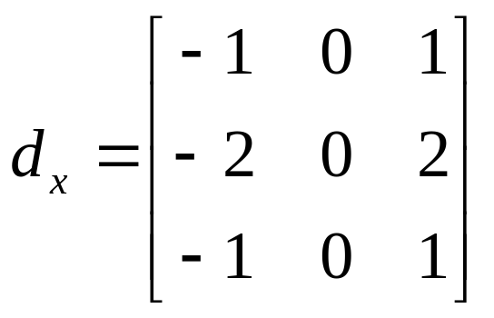
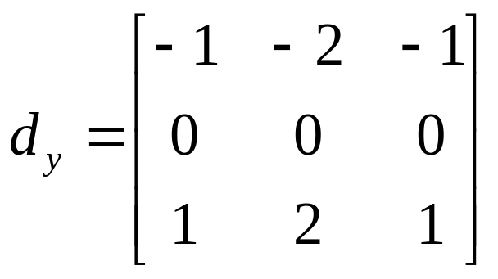
Sobel锐化算法

Slide 37
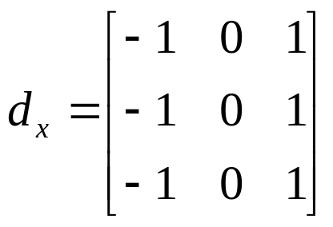
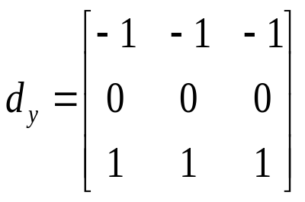
Priwitt锐化算法

Slide 38
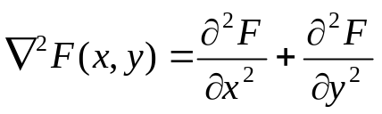
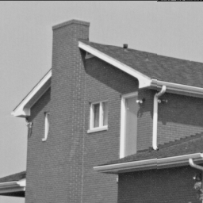
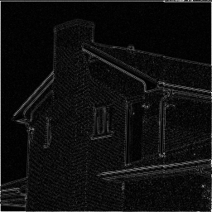
拉普拉斯算子
对于一个连续的二元函数F(x, y)，其拉普拉斯算子定义为
对于数字图像，拉普拉斯算子可以简化为
利用拉普拉斯算子进行边缘提取的结果
原图像

Slide 39
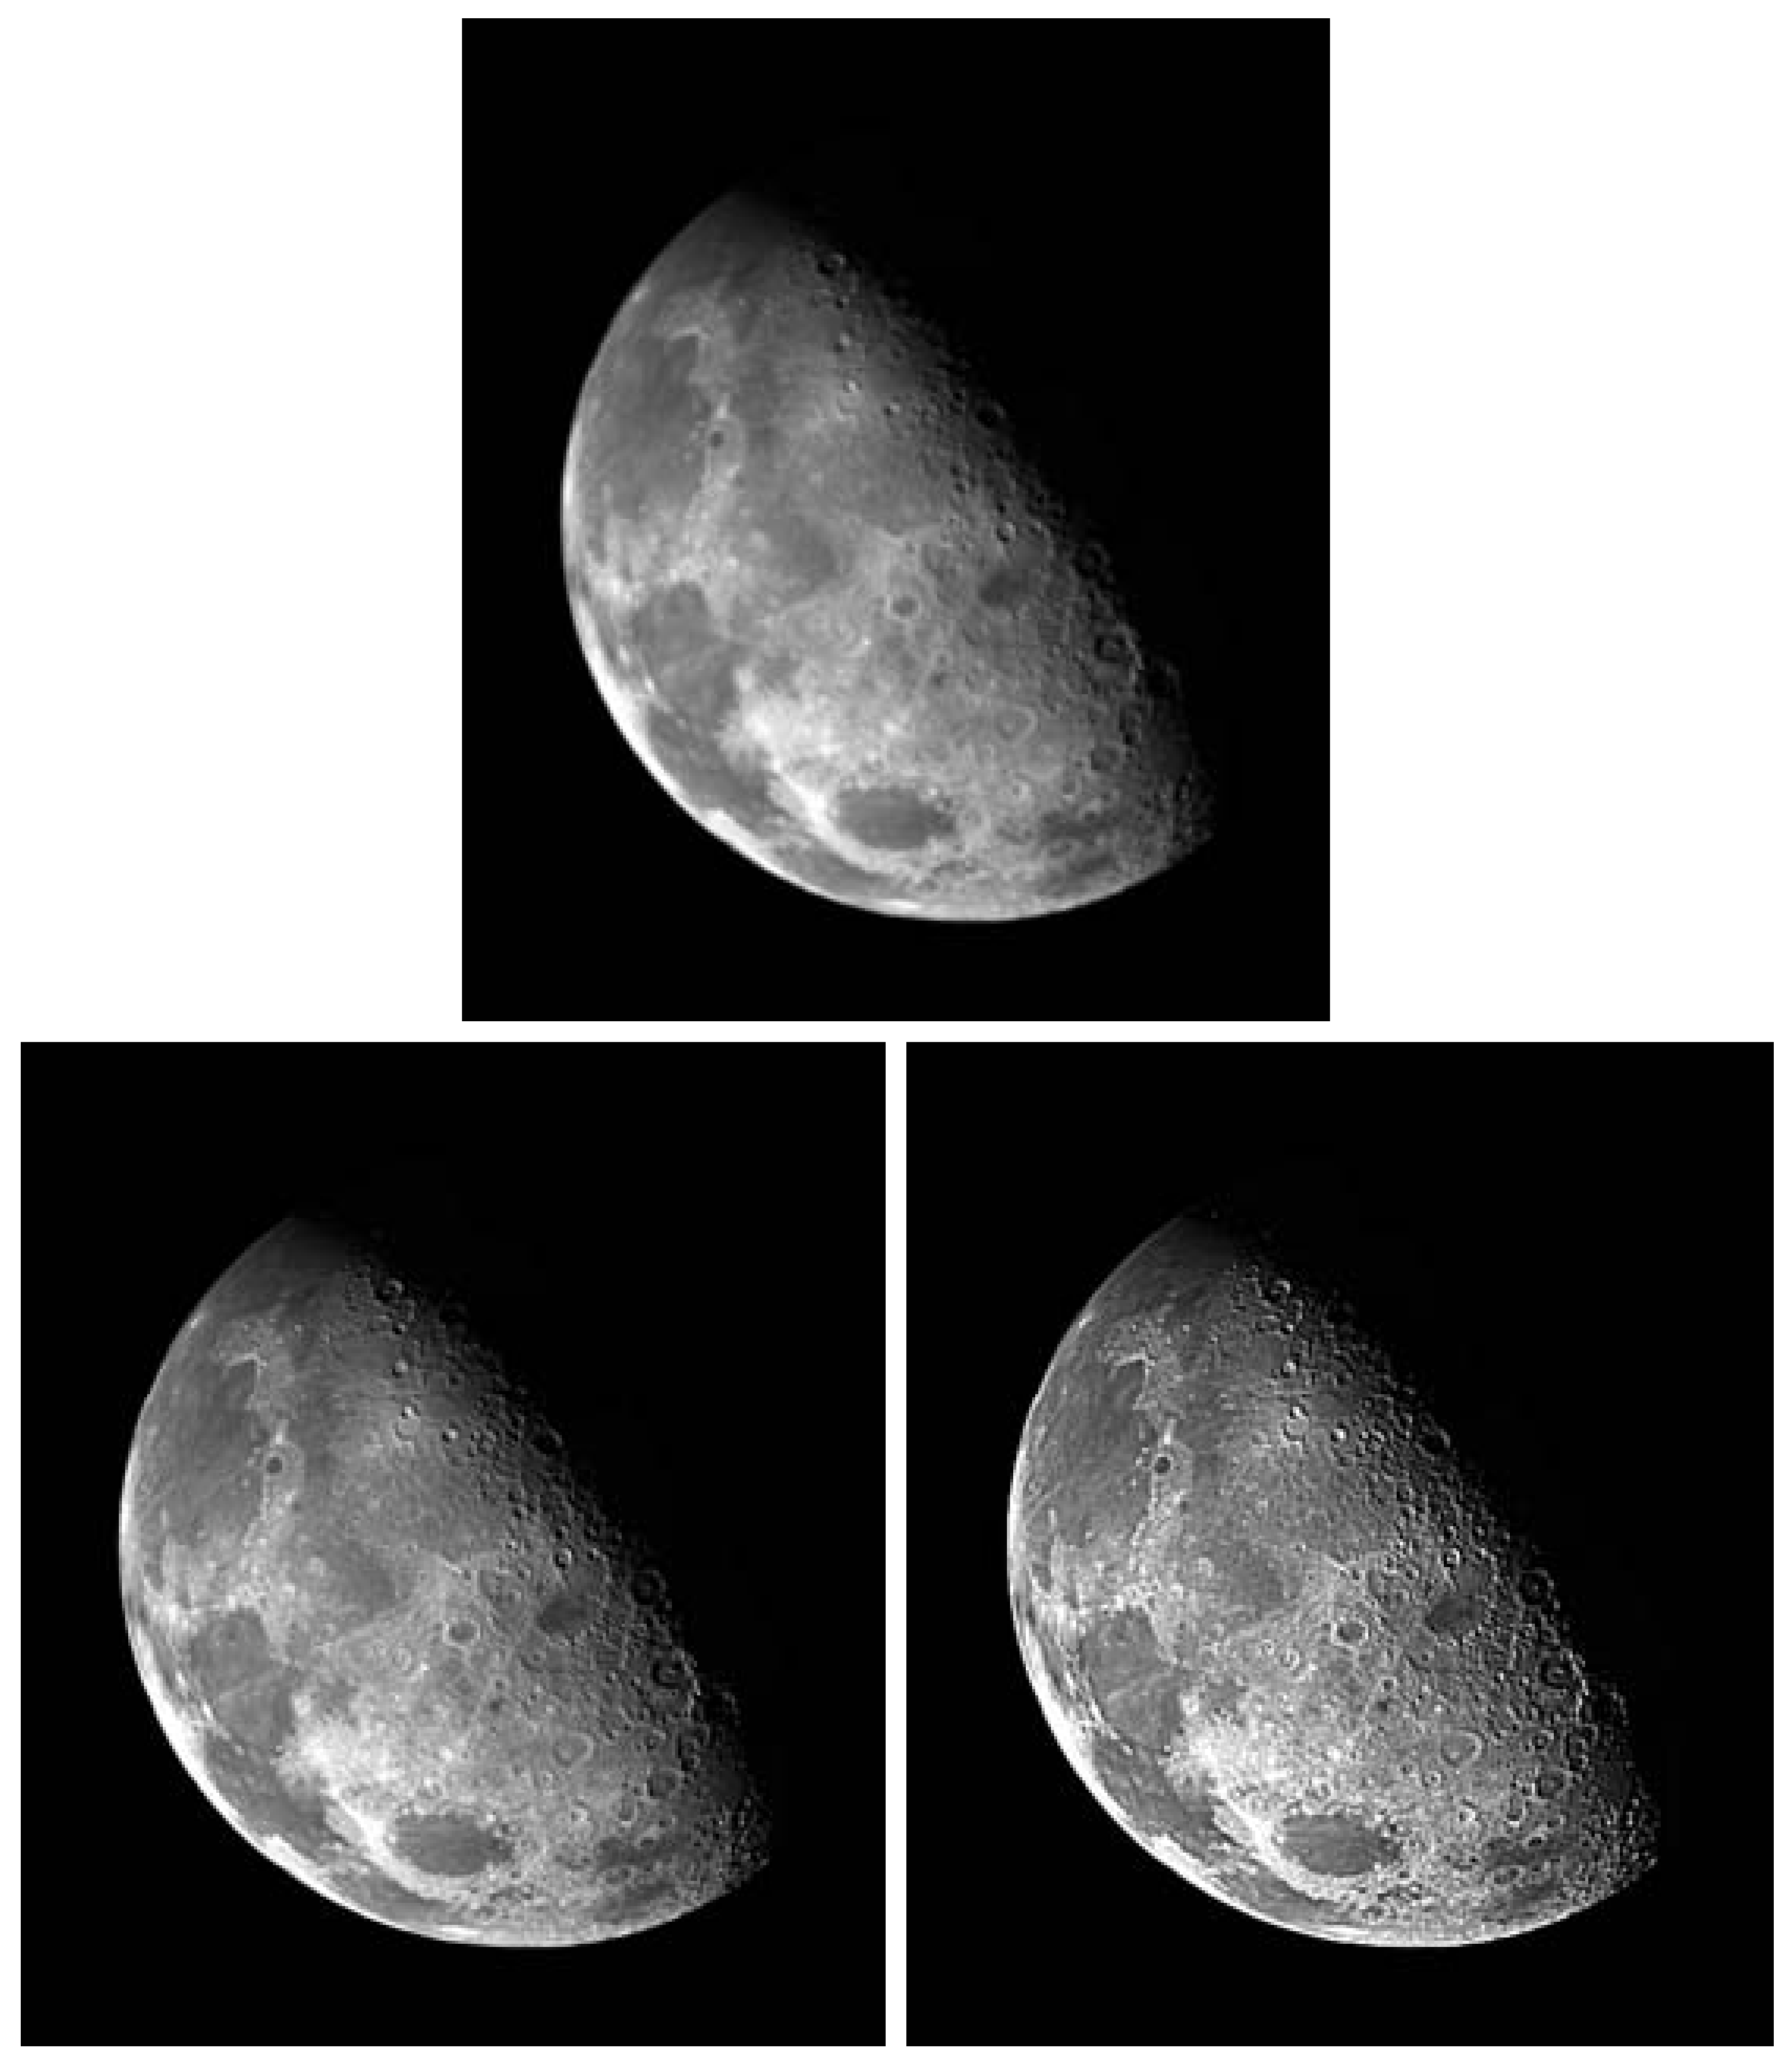
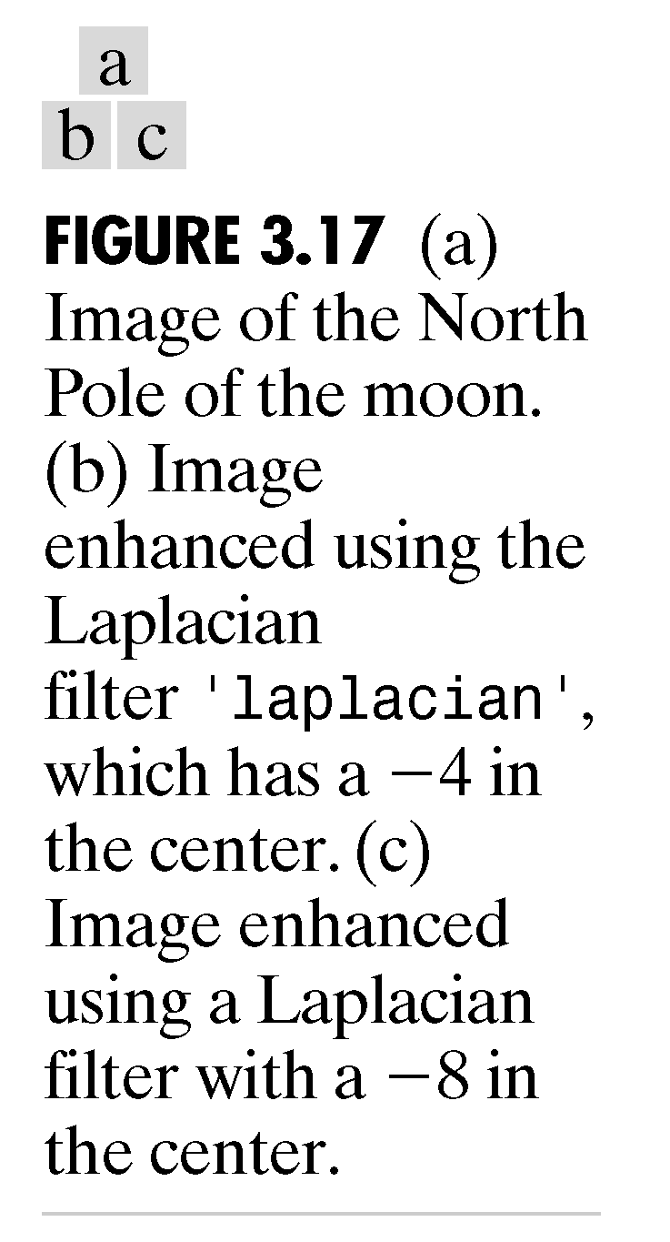

Slide 40
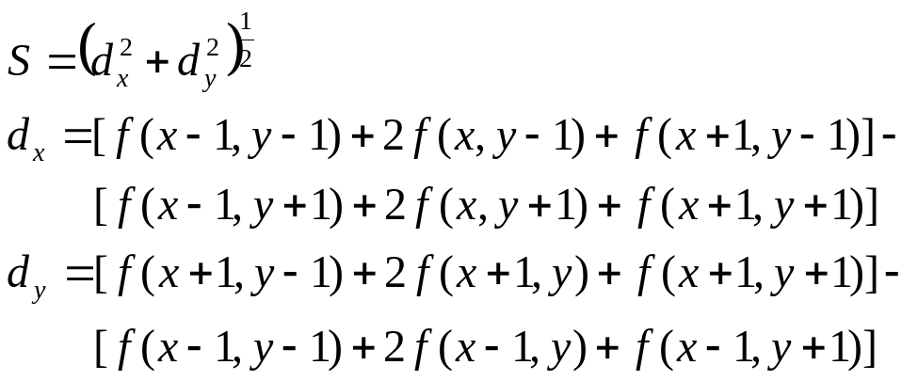
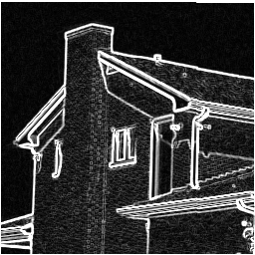
Sobel算子
利用Sobel算子进行边缘提取的结果
原图像

Slide 41
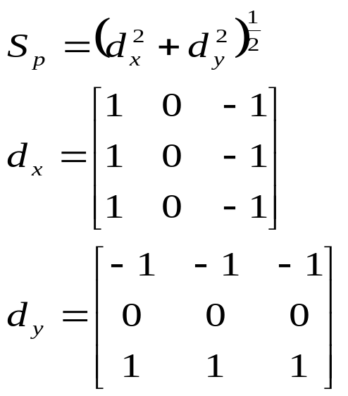
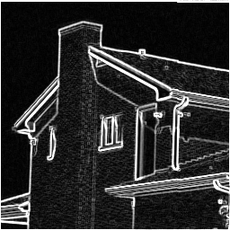
Prewitt算子
原图像
利用Prewitt算子进行边缘提取的结果

Slide 42
总结
线性移不变算子与图像平滑的关系；
均值滤波与中值滤波的启发
图像锐化之微分锐化的基本作用
模板与图像处理效果的关系

Slide 43
作业
根据自己选定题目，查阅资料国内相关研究情况及相关技术，并将相关资料寄到薛老师Email：42024544@qq.com

